Slide 1

Bài thực hành 2 Viết chương trình để tính toán

Slide 2

Mục tiêu bài học
Luyện tập soạn thảo, chỉnh sửa chương trình, biên dịch, chạy và xem kết quả hoạt động của chương trình trong môi trường Free Pascal.
Thực hành với các biểu thức số học trong chương trình Pascal.

Slide 3
Bài 1
Luyện tập gõ các biểu thức số học trong chương trình Pascal (SGK/26)

Slide 4

Bài 1a
Viết các biểu thức toán học sau đây dưới dạng biểu thức trong Pascal
10+5
18
-
a) 15x4-30+12
b)
3+1
5+1
(10+2)²
(10+2)²-24
c)
d)
(3+1)
(3+1)
HS cần nhớ lại ký hiệu và độ ưu tiên của các phép toán trong Pascal? (Đọc Sgk/21-22)

Slide 5
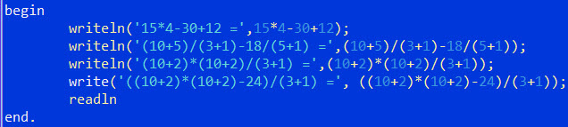

Bài 1b
Khởi động Free Pascal và gõ chương trình sau để tính biểu thức của bài 1a.(đọc SGK/16)

Slide 6
Bài 1c
Lưu chương trình trên với tên CT2.pas. Biên dịch, chạy chương trình và kiểm tra kết quả nhận được trên màn hình
*Kiến thức cần nhớ: (đọc SGK/17)
Lưu: ?
Dịch: ?
Chạy chương trình: ?

Slide 7
Bài 2
Tìm hiểu các phép chia lấy phần nguyên và phép chia lấy phần dư với số nguyên. Sử dụng các câu lệnh tạm ngừng chương trình (Đọc Bảng 1.2 SGK?21)

Slide 8
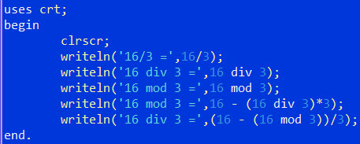
Bài 2a
Mở tệp mới và gõ chương trình sau:

Slide 9
Bài 2b
Biên dịch và chạy chương trình vừa gõ. Quan sát kết quả nhận được và cho nhận xét về kết quả đó ?

Slide 10
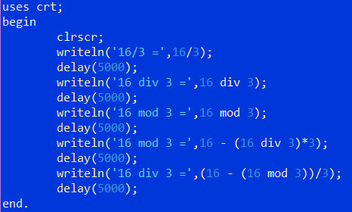
Bài 2c
Thêm các câu lệnh delay(5000) vào sau mỗi câu lệnh writeln trong chương trình. Dịch và chạy chương trình. Quan sát có phải chương trình tạm dừng 5 giây sau khi in từng kết quả ra màn hình

Slide 11
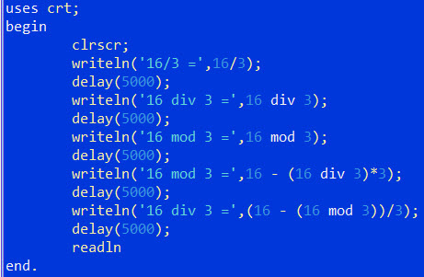
Bài 2d
Thêm câu lệnh readln vào trước từ khóa end. Dịch và chạy lại chương trình. Quan sát kết quả hoạt động của chương trình. Nhấn phím Enter để tiếp tục

Slide 12
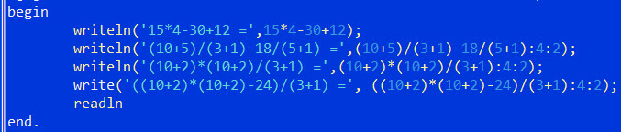
Bài 3 (SGK/27)
Tìm hiểu thêm về cách ghi dữ liệu ra màn hình:
- Mở lại tệp CT2.pas và sửa 3 câu lệnh cuối (trước từ khóa end.) thành:
- Biên dịch và chạy lại chương trình. Quan sát kết quả trên màn hình và rút ra nhận xét:

Slide 13
Dặn dò
Hs ghi những câu hỏi, nội dung chưa rõ trong quá trình thực hành vào tập?
Chuẩn bị phương tiện và vào lớp học Online đúng giờ.
Chúc các Bạn hoàn thành tốt Bài học.

